Slide 1
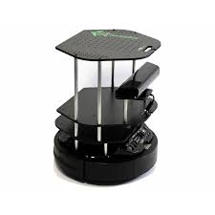
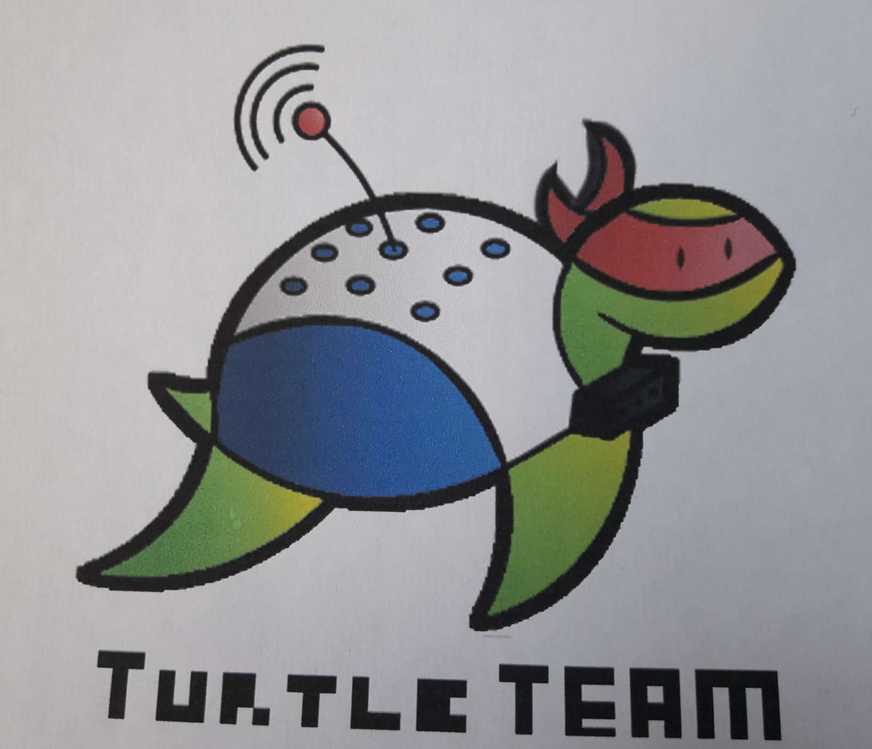
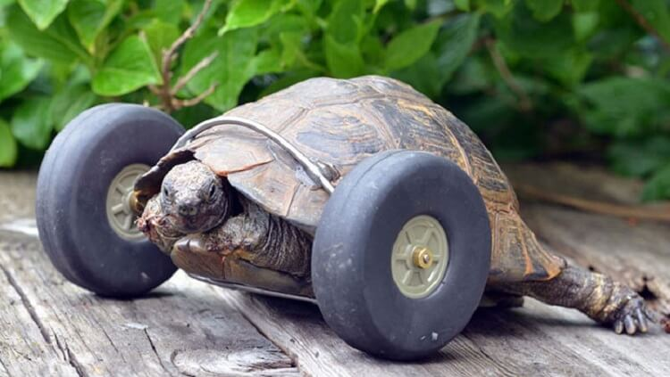


Présentation du plan qualité et développement
Navigation Autonome de Robot Mobile
Hugo Brefel
Luc Rubio
Sylvain Guillaume
Pierre Beauhaire
Salah Eddine Ghamri

Slide 2
Sommaire
Objectif
RoadMaps
Gantt
Backlogs
Analyse des risques

Slide 3
Objectif
Déplacement d'un robot TurtleBot dans un environnement 3D (navigation visuelle)
Augmentation de la précision du robot
Autonomie du robot
  Création dynamique de la carte
  Détection / évitement d'obstacle

Slide 4
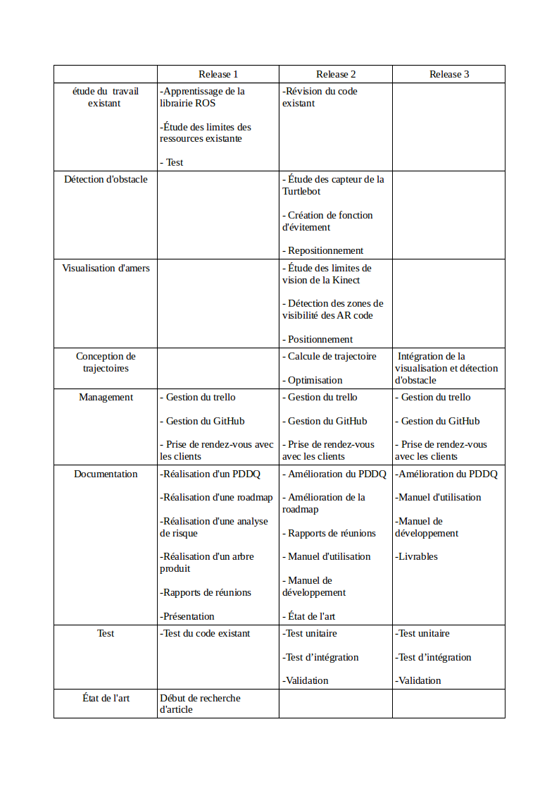
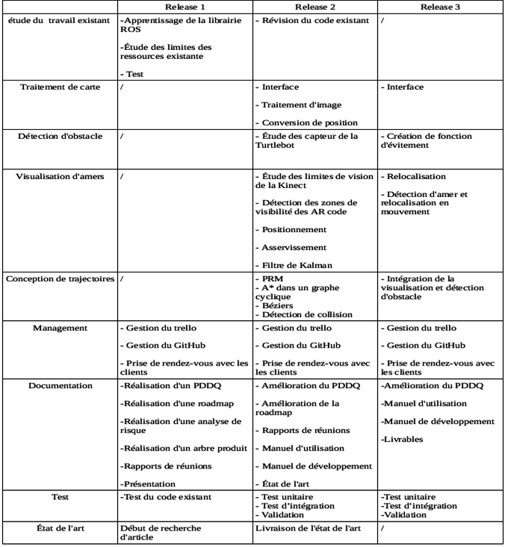
RoadMaps
Roadmap Release1
Roadmap Release2

Slide 5
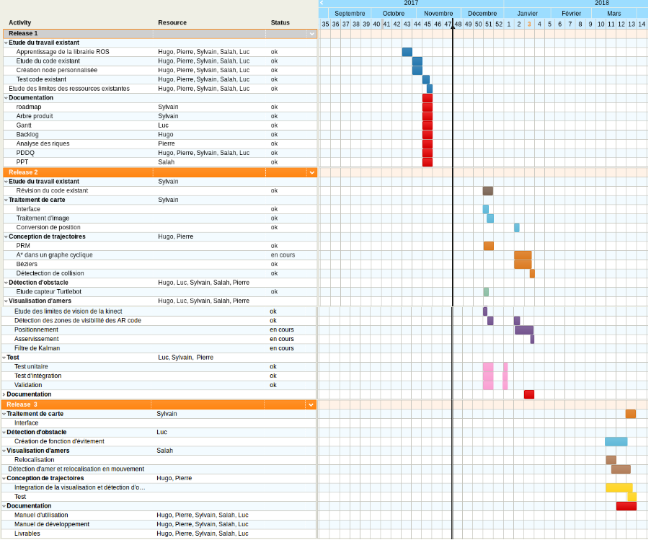
Planning : Gantt

Slide 6
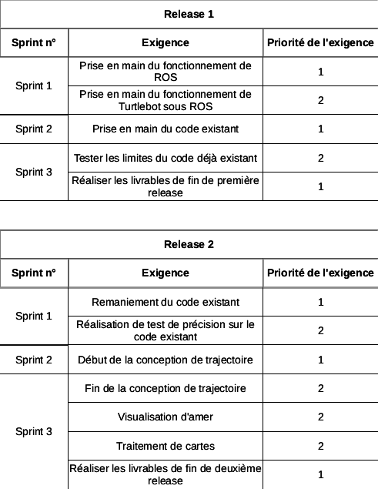
Planning : Backlog

Slide 7
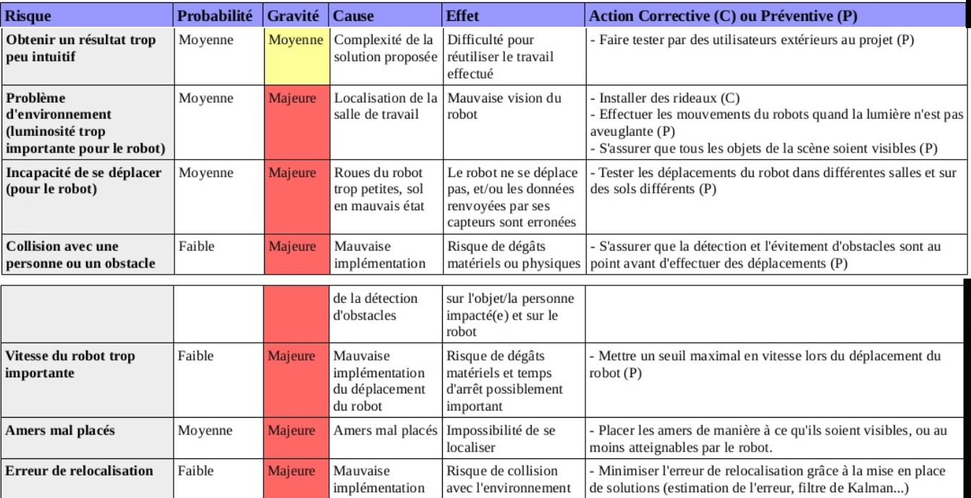
Analyse des risques

Slide 8
